Slide 1
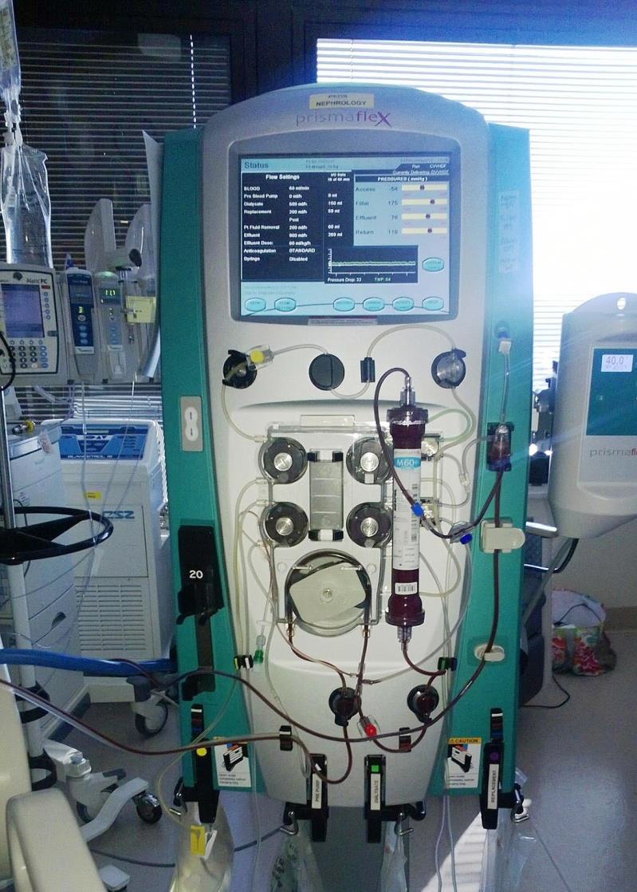
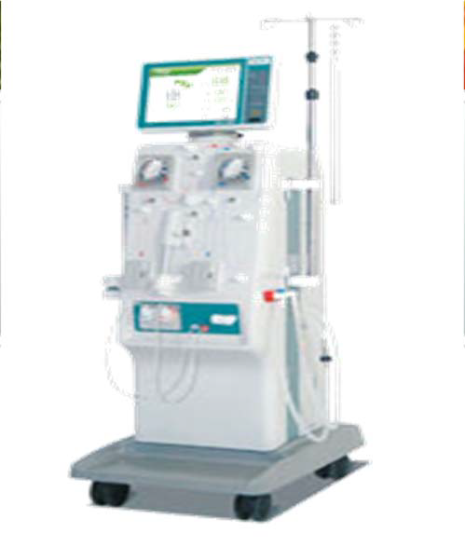
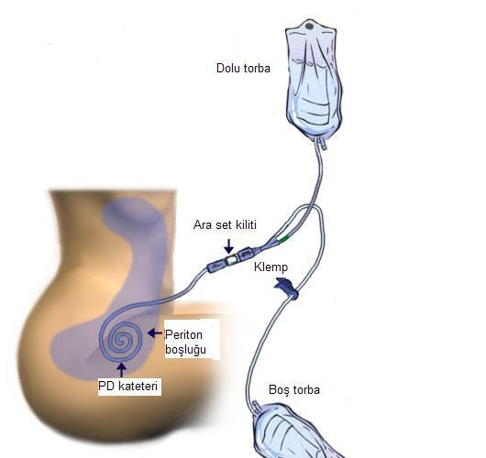
ÇOCUKLARDA RENAL REPLASMAN TEDAVİLERİ
Doç. Dr. Meki Bilici
Çocuk Sağlığı ve Hastalıkları AD.

Slide 2
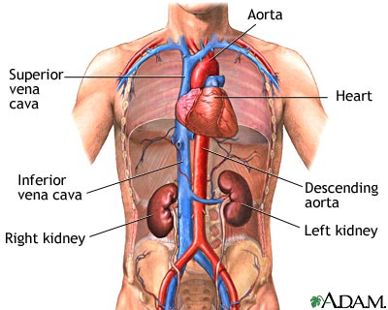
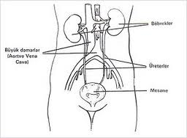

Slide 3
Renal replasman tedavisinin amacı;
Endojen ve ekzojen toksinleri uzaklaştırmak,
Sıvı-elektrolit,
Asit-baz dengesini sürdürmek,
Renal dokunun daha fazla hasarlanmasını önlemek,
İyileşmeyi hızlandırmak ve
Destekleyici tedaviyi rahatlıkla uygulayabilmek esaslarına dayanır.
ABY'li hastalarda RRT endikasyonları, Tablo 4'de özetlenmiştir. Ancak bu endikasyonlar hastanın durumuna göre değişiklik gösterebilir. Eğer çocukta ABY'nin yanısıra sepsis gibi katabolik bir durum söz konusu ise daha erken RRT endikasyonu konulmalıdır.

Slide 4
Bugün RRT denince; böbrek fonksiyonları bozulmuş son dönem böbrek yetmezlikli hastalarda yaşamın sürdürülmesi için kullanılan tedavi yöntemleri anlaşılmaktadır.
Çocukluk yaş grubundaki son dönem böbrek yetmezliği (SDBY) kronik diyaliz tedavilerinin çocuklara da uygulanmasını gündeme getirmiştir. Çocuklardaki diyaliz endikasyonları erişkinlerden çok farklı değildir. Kronik diyaliz tedavisi genellikle kreatinin klirensi 5 ml/dak/1.73 m2’nin altına düşünce başlanmaktadır.

Slide 5
HD
DİYALİZ
PD
DM
SDBY
Böbrek
Tx
Böbrek +
pankreas

Slide 6
Böbrek fonksiyonlarını yerine koyma tedavisi Renal Replasman Tedavisi(RRT) ilk kez 1960 yılında Diyaliz uygulamaları ile ortaya çıkan bir kavramdır.
Daha sonraki yıllarda, gerek eğitim görmüş nefrologların yetişmesi, gerekse de teknolojideki gelişmeler ile, erişkin yaş grubundaki hastalara RRT kapsamı içinde kronik hemodiyaliz ve böbrek transplantasyonu uygulanmaya başlanmıştır.

Slide 7
Çocuk hastalara ise 1970'in ilk yıllarında Avrupa ve Kuzey Amerika'da uygulanmaya başlanmıştır.
Bunun iki önemli nedeni vardır. Birincisi bu yıllarda çocuk diyalizi yapabilecek özgün ekip ve donanım mevcut değildi.

Slide 8
İkincisi ise doktorların RRT'nde yeterli deneyimi olmadığı için hastaların hayat kalitesi hakkındaki soruları yanıtlayacak bilgi birikimi oluşmamıştır.
1970'li yıllarda özgün RRT programları geliştirilerek pediatrik nefrologların deneyim kazanması ile son dönem böbrek yetmezlikli (SDBY) çocuklara RRT yaygın olarak yapılmaya başlanmıştır.

Slide 9
RRT içinde yer alan tedavi yöntemleri başlıca 4 ana başlıkta toplanabilir;
1-Beslenme ve Tıbbi Tedavi (Konservatif Tedavi)
2-Periton Diyalizi
3-Ekstrakorporal Tedavi (HD, Hemodiafiltrasyon, Hemoperfüzyon)
4-Transplantasyon' dur.

Slide 10
Tedavi yöntemlerinin seçiminde,
Tıbbi faktörlerin yanısıra
Ülkelerin ekonomik durumu ve
Sağlık politikaları da rol oynamaktadır.
Günümüzde teknolojinin ilerlemesi ve ekonomik refahın artması ile RRT yöntemlerinin seçiminde tıbbi faktörlerin kısıtlayıcı etkisi ortadan kalkmaktadır. RRT yöntemi seçiminde HASTALARA KALİTELİ ve ÜRETKEN YAŞAM SAĞLAMA kriteri dikkate alınmaktadır.

Slide 11
Hastaların en kısa zaman diliminde, en ucuz şekilde sağlıklı ve üretken yaşama kavuşması amaçlandığından, tıbbi faktörlerin bu amaca ulaşmadaki engelleyici etkileri yavaş yavaş ortadan kaldırılmaktadır.

Slide 12
Diyaliz yönteminin seçiminde;
Hastanın durumu (asırı sıvı yüklenmesi, hiperkatabolik durum ve kardiyovasküler dengesizlik, damar yoluna erisilebilirlik gibi),
Eslik eden diğer hastalıkların (solunum sıkıntısı, kanama eğilimi ve major cerrahi girisim gibi) varlıgı,
Besin alımı ve
Hastanın böbrek fonksiyonu, çıkardıgı idrar miktarı gibi tıbbi faktörler ile
Merkezin teknik olanakları ve personel durumu da göz önünde bulundurulur.

Slide 13
RRT'de yöntemlerinin başarısı hasta yaşam yüzdesi ile tanımlanır.
Son yıllarda gerek transplantasyon, gerek hemodiyaliz ünitelerindeki hasta yaşam yüzdelerinin, çocuğa yönelik düzenlemelerin yapıldığı spesifik merkezlerde belirgin artış gösterdiği bildirilmektedir.
Nitekim; çocuk hastaların 2 yıllık yaşam yüzdesi pediatrik hemodiyaliz merkezlerinde %87 iken, genel hemodiyaliz ünitelerinde %81'dir.
Bu sonuçlar hemodiyaliz ünitelerinde çocuğa yönelik düzenlemelerin yapılması gerektiğini göstermiştir.

Slide 14
Pediatrik hemodiyaliz ünitelerinde;
a. Pediatrik hemodiyaliz ekibi oluşturulmalıdır (Pediatrik HD hemşiresi, diyetisyen, psikolog ve sosyal hizmet uzmanlarını içerir).
b. Pediatrik teknik donanım sağlanmalıdır.

Slide 15
Çocuk hastalara sadece diyaliz yapmak yeterli olmamaktadır.
Çocuklardaki tıbbi ve psikolojik sorunlar konusunda deneyimli ve üst düzeyde bir ekibin görev alması gerekmektedir. Öncelikle aile kronik hemodiyaliz programına ortak edilmeli, hemodiyaliz programını pediatrik HD hemşiresi, çocuk ve aile birlikte yürütmelidir.
Bu ekipte psikiatrist, sosyal hizmetler uzmanı, diyetisyen, pediatrik ürolog ve pediatrik nefrolog görev almalıdır.

Slide 16
Renal Replasman Tedavileri
Hemodiyaliz
Klasik intermitan HD, hemodinamik olarak stabil (dengeli, stable) hastalarda en uygun diyaliz yöntemidir; tampon madde olarak. bikarbonat kullanılmalıdır
Akut hemodiyaliz süt çocuklarında ve daha büyük yaslarda etkili sekilde uygulanabilir.
İyi egitim görmüs ekip, özel aletler ve iyi çalısan vasküler yol gerekir. Hızlı solut, sıvı ve toksin uzaklastırılmasının gerektigi durumlarda tercih edilir (ör: hiperamonyemik koma ve diger dogumsal metabolik hastalıklar veya hiperkalemi).

Slide 17
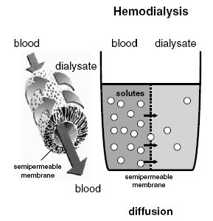
Çocuklarda diyaliz yüksek etkinlikte yapılabilir. PD’nin mekanik olarak mümkün olmadıgı durumlarda (ör abdominal duvar defektleri, batın cerrahisi ve solunum yetersizligi) hemodiyaliz uygulanabilir.
Ancak küçük çocuklarda etkili hemodiyaliz yapılabilmesi için iyi çalışan damar yolu sağlanması halen sorun olabilmektedir.

Slide 18
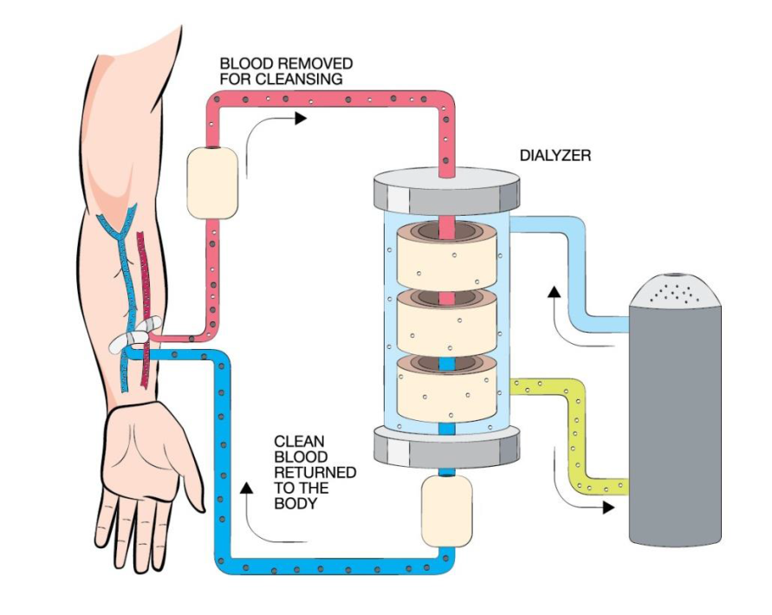
Kronik diyaliz uygulama metodunun seçimi aile ve tedavi ekibinin tercihine bağlıdır; ancak ileostomi, kronik akciğer hastalığı gibi medikal problemlerin varlığında hemodiyaliz tercih edilmelidir. Son dönemde
Batın operasyonu geçirilmiş olması,
Periton-plevra kaçağının olması,
Kolit benzeri durumlardaki akut böbrek yetmezliğinde de hemodiyaliz endikasyonu vardır.

Slide 19
Acil hemodiyaliz uygulamaları için hemen bir damar girişimi gereklidir.
Bu uygulama daha çok akut böbrek yetmezliğinde, kronik böbrek yetmezliğinin acil diyaliz gerektiren durumlarında, plazmaferez ve hemofiltrasyon vb. gerektiğinde kullanılabilir ve bunun için de 5.0-8.5 Fr umbilikal kateterler yeterlidir.

Slide 20
Büyük çocuklarda femoral vene Seldinger tekniğine göre kateter yerleştirilir. Küçük çocuklarda eğer iki kateter yerleştirilmesi gerekiyorsa her iki femoral venin ayrı ayrı kullanılması teknik açıdan daha kolaydır.
Bu durumda bir kateter inferior vena kava’ya (venöz set), diğeri de internal iliak vene (arteriyel set) yerleştirilerek akımlar düzenlenir. Genişliği 1.3 mm olan kateterler ile yeterli bir kan akımı sağlanabilmektedir.

Slide 21
Femoral kateterler ancak birkaç diyaliz yapılacaksa uygun bir yöntemdir. Eğer daha uzun süreli bir hemodiyaliz tedavisi gerekiyorsa silikon bir kateter (Hickman) juguler veya subklaviyan ven aracılığı ile sağ atriuma yerleştirilir.
Tek lümenli (single lümen) ve 1.6 mm genişliği olan 9.6 Fr kateterler 15 kg’ın altındaki çocuklarda buna uygun sistem ile yeterli bir hemodiyalizyapabilmektedir.
Daha büyük çocuklarda çift lümenli (Dual lümen) kateterler tercih edilmektedir. Bu kateterler Hickman (10-12 Fr) veya pediatrik Quinton (12-14 Fr) olabilir, bunların lümen çapları 1.3 ve 6 mm arasında değişir.

Slide 22
Diyaliz tedavi seansları arasında kateterler parenteral beslenme veya santral venöz basınç ölçümü için de kullanılabilir. Eğer kullanılmıyor ise, kateterler heparinize edilir.
Hickman kateterler 3 ml heparinli serum fizyolojik (SF) (100:1 konsantrasyonda), Quinton kateter ise her bir lümen için 1.1 ml heparinli SF (1.000:1 konsantrasyonda) ile yıkanır. Bu uygulamada sadece kateterin heparinle yıkandığını ve hastanın heparinize edilmediğini unutmamak gerekir.
Diyaliz amacı ile kullanılan kateterler erken ve geç komplikasyonlar açısından da izlenmelidir.

Slide 23
Kronik hemodiyaliz uygulamalarında ise arteriyovenöz fistül gereklidir.
Büyük çocuklarda daha az kullanılan elde radiyal arter ile sefalik ven arasında anastomoz tercih edilmektedir.
Süt çocuklarında 5-10 kg arasında ise safen venin distal ucu ile femoral arter arasında safen loop (ilmek) fistülü oluşturulur.
Fistüllerin yeterince gelişmeden kullanılması bunların kullanılma ömürlerini kısaltmaktadır.

Slide 24
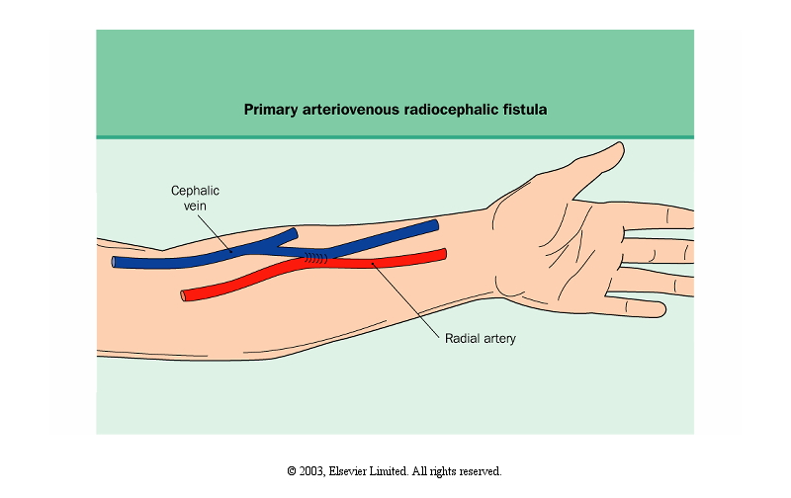

Slide 25
Fistül komplikasyonları olarak
yetersiz kan akımı,
tromboz, ödem,
enfeksiyon,
psödoanevrizma,
konjestif kalp yetmezliği görülebilmektedir.

Slide 26
Konjestif kalp yetmezliği, ancak büyük damarlara anastomoz yapıldığında karşımıza çıkmaktadır. Fistüller kullanılırken arteriyal uç ile venöz uç arasında en az 5 cm’lik mesafe olmalı ve arteriyel uç anastomozdan en az 3 cm kadar uzağa yerleştirilmelidir.

Slide 27
Her diyaliz seansı yaklaşık 4 saat kadar sürer.
Çocuklarda en çok tercih edilen diyalizerler düşük-akımlı hollow-fiber (içi boş lif) diyalizerleridir.
Bu diyalizerlerin bir avantajı diyaliz sırasında daha düşük doz heparine gereksinim duymalarıdır.

Slide 28
Bikarbonatlı diyaliz hemodinamik stabiliteyi sağlaması açısından çocuklarda önerilmektedir. Ultrafiltrasyon yapılan durumlarda volümetrik bir ultrafiltrasyon kontrol sisteminin olması gereklidir. Yeterli bir üre klirensi sağlamak için 5 ml/kg/dakika kan akım hızının sağlanması gereklidir.

Slide 29
Çocuklarda ultrafiltrasyon miktarı çok dikkatli takip edilmeli ve fazla alınan sıvı miktarları hemen yerine konmalıdır.
Diyaliz sırasında da ağırlık takibi idealdir. Genellikle vücut ağırlığının %5’inden az bir kayıp ve 0.2 ml/kg/dakika sıvı kaybı kabul edilebilir değerlerdir.
Hemodiyaliz sırasında ajitasyon, kusma ve renk değişikliği vital bulgularla ilişkilidir; solunum, nabız, kan basıncı ve vücut ısısının yakın takibi gerektirir.

Slide 30
Hipotansiyon sırasında % 0.9 NaCl veya % 5 albümin verilebilir.
Diyaliz başlangıcında sistemde pıhtılaşmayı önlemek için 20-50 kg Ü/kg heparin verilir ve daha sonra 10-25 Ü/kg /saat her saat heparin ile devam edilir. Kanama riski fazla olan çocuklarda bu doz 10 Ü/kg olarak düzenlenir.

Slide 31
Eğer küçük çocuklarda tek lümenli sistem ile diyaliz yapılıyorsa düşük kan akımı nedeniyle üre klirensi 4-5 ml/kg/dak’yı geçmez.
Bu değere erişmek için de diyaliz süresi en az 4 saat olmalıdır.
Pediatrik diyaliz hastaları genellikle haftada 3 kez diyalize alınmakta ise de çok küçük çocuklar haftada 4 kez gereksinim duyarlar. Yeterli bir beslenme nedeniyle artacak total vücut sıvısı en az 48 saatte bir diyalizi gerektirir.

Slide 32
Diyaliz sıvısındaki sodyum hastanın plazma sodyum düzeyinde olmalıdır.
Potasyum ise hastanın potasyum durumuna göre ayarlanmalıdır.
Hastanın potasyumu normal veya normalin altında ise diyaliz sıvısı 3.5-4 mEq/L potasyum içerecek şekilde olmalıdır.
Hastanın potasyumu yüksek ise düşük potasyumlu solüsyon ile diyaliz yapılmalıdır.

Slide 33
Kronik hemodiyalizdeki çocuklarda beslenmeye dikkat etmelidir.
Günlük kalori gereksinimi 0-1 yaşta: 105-115 kcal/kg, 1-3 yaşta: 1300 kcal, 4-6 yaşta:2400 kcal olarak düzenlenmelidir.
Hemodiyaliz tedavisi almakta olan hastalar boy yaşına göre Dünya Sağlık Örgütünün (WHO, World Health Organisation) önerdiği protein miktarının en az düzeyini almalıdır. Fosfattan ve potasyumdan fakir diyet uygulanmalı ve kalsiyum karbonat verilmelidir.

Slide 34
Sekonder hiperparatiroidi ve renal osteodistrofinin tedavisi için aktif vitamin D tedavisi rutin olarak uygulanmalıdır. Folik asit ve vitamin B12, hemodiyalizdeki kayıpları karşılamak için tedaviye eklenmelidir.
Anemisi olan hastalarda transfüzyon gereksinimini en aza indirmek için eritropoietin tedavisi uygulanmaktadır. Eritropoietin ile birlikte oral veya intravenöz demir kullanılması gereklidir.
Kan transfüzyonu hemoglobin 6 gr/dl’nin altına düşmedikçe yapılmamalıdır.

Slide 35
Çok küçük çocuklarda kullanılabilecek olan Diyalizerler
Diyalizer | Membran yapısı | m2 | Ön dolum Hacmi (ml) | Üre klirensi, 100 ml/dak kan akım hızında
Asahi AM 0.3 | Cup. | 0.3 | 30 | 64
Fresenius F3 | Pol S | 0.4 | 30 | 78
Gambro Pro 100 | Pol C | 0.3 | 19 | 54

Slide 36
Yenidoğan ve çocuklara uygun hemodiyaliz makine ve setleri.
Firma | Tek lümen uygulama | Neonatal arter ven seti (ml) | Pediatrik arter ven seti (ml)
Gambro Fresenius Baxter SPS 550 | Var Var yok | 32 20 20 | 70 62 62

Slide 37
2. PERİTON DİYALİZİ
Peritoneal dializ solüsyonunun, hastanın karın duvarından peritoneal kaviteye kadar uzanan bir kateter yoluyla periton boşluğuna verilmesi ile uygulanır.
Kateter, cilt-cilt altında tünel yaptırıldıktan sonra ucu peritoneal kavitede sonlanacak şekilde yerleştirilir.
Periton zarı doğal bir membran gibi davranarak dolaşımdaki sıvı yükü ve metabolik artıkların, peritoneal kaviteye doldurulmuş dializat solüsyonuna
geçmesine izin verir.

Slide 38
2. Periton Diyalizi (PD)
Kanama egilimi olan ve damar yolu saglanamayan olgularda, PD tercih edilir.
PD, kolay ve özel egitim gerektirmeden uygulanabilen bir yöntemdir. Çocuk yogun bakım hemsireleri PD’yi kolaylıkla uygulayabilirler. Sıvı ve solut yavas uzaklastırılması kritik hastada hemodinamik dengeyi korumada avantaj saglamakta ve diyalize baglı hipotansiyon ve disequilibrium olasılıgı ortadan kalkmaktadır.
Periton yüzey alanı, vücut kitlesinden çok yüzey alanı ile baglantılıdır. Periton yüzey alanı ile vücut yüzey alanı arasındaki oran süt çocuklarında idealdir ve yeterli peritoneal klirens saglanır.
PD’de antikoagülasyon kullanılmaz ve devrenin kanla doldurulması gerekmez. Ucuzdur ve detaylı donanıma gerek yoktur.

Slide 39
Ancak PD her hastada uygulanamaz.
Karın duvarı bütünlügünün bozuldugu durumlarda (Mesane ektropisi,
Omfolosel, ve
Gastrosizis) ve
Diyafragmatik lezyonların varlıgında kullanılamaz.
Abdominal cerrahi sonrasında hemen uygulanamaz. Ventrikoperitoneal sant varlıgı PD için kısmi ontrendikasyondur.

Slide 40
Yogun bakımda solunum yetersizligi olan hastada intratorasik hacim azalması ventilasyonu zorlastırır. Hızlı solut (hiperkalemi), toksin ve metabolit (amonyak) klirensi amaçlandıgında PD ile hedefe ulasmak zordur.
Ek olarak akut sıvı yükünün oldugu durumlarda (pulmoner ödem ve konjestif kalp yetersizligi) PD ile saglanan ultrafiltrasyon hastadaki hızlı gidisi veya entubasyonu engellemede yetersiz kalabilir.

Slide 41
PERİTON DİYALİZİNİN AVANTAJLARI
- Hastanın daha bağımsız olması
- Daha az diyet ve sıvı kısıtlaması
- Damar giriş yoluna ihtiyaç göstermemesi
- Periton solüt atımının dengeli - devamlı olması
- Aneminin daha kolay kontrol altına alınması
- Orta ve büyük moleküllü üremik toksin klirenslerinin daha yüksek olması

Slide 42
PERİTON DİYALİZİNİN DEZAVANTAJLARI
Diyaliz solusyonlarının periton zarında yol açtığı fonksiyonel ve yapısal değişiklikler nedeniyle teknik kullanım süresi düşüktür.
Peritoneal protein kullanımı nedeniyle malnütrisyon sıklığı daha fazladır
Diyalizattan sürekli glukoz emilimi nedeniyle obezite sıklığı yüksektir

Slide 43
Komplikasyonlar
Katetere bağlı tıkanma yapışıklık…
Karın içi basınç artışına bağlı karın ağrısı, bel ağrısı, fıtık…
Kateter enfeksiyonu, peritonit…

Slide 44
Periton diyalizi uygulama
1. Mesaneye sonda konularak mesane bosaltılır.
2. Periton diyaliz sıvıları 37°C ısıtılır.
3. Angiocut ile 20cc/kg diyaliz sıvısı batın bosluguna verilir. Amaç diyaliz kateteri takılması sırasında barsak perforasyon riskini azaltmaktır.
4. Göbek deligi ile ön iliak krista arasındaki mesafenin 1/3 iç noktası saptanır. Periton diyaliz kateteri perkütan olarak yerlestirilir
5. On dakika veris, 40 dakika bekleme, 10 dakika alıs zamanı seklinde saatlik uygulama yapılır.
6. Baslangıçta sızıntıyı engellemek için 30 cc/kg miktarında periton diyaliz sıvısı verilir. Daha sonda 50 cc/kg sıvı miktarına çıkılır.

Slide 45
7. Hiperpotasemi varsa ilk diyaliz sıvılarına potasyum eklenmez. Daha sonra % 7.5 KCl ampulden her 1 litreye 4 cc (4 mmol/l) eklenir.
8. Her litreye 200-500 ünite heparin eklenebilir.
9. Steril kosullarda uygulanan diyalizler için antibiyotik eklenmesine gerek yoktur.
10. Diyaliz süresi 48-72 saat devam eder. Gerekirse 5 güne uzatılabilinir.
11. Hipertonik diyaliz gerekiyorsa % 30’luk dextroz ilave edilir.
12. Diyaliz baslangıcının 6. saatinde ve daha sonra hergün elektrolitler, kan gazı ve diyalizat kültürü alınır.
13. Hastanın hergün tartı kontrolü yapılır.

Slide 46
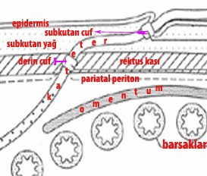

Slide 47
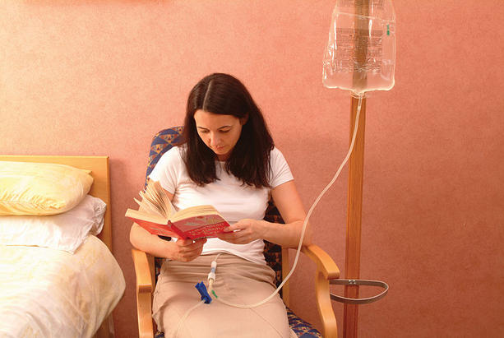

Slide 48
Periton diyalizinin volüm ve zaman ayarlı otomatik cihazlar ile yapılması önerilir. Standart periton diyaliz sıvıları laktat içerirler. Laktik asidozu olan veya karaciger yetmezligi olan hastalarda standart periton diyaliz sıvısı yerine bikarbonat içeren solüsyon hazırlanmalıdır.
Bunun için:
450 ml %0.9 NaCl, 450 KCl % 5 Dekstroz, 40 cc % 8.4 NaHCO3 1.2 ml % 15 MgSO4 içeren bir
karısım yararlı olur.

Slide 49
3. Sürekli Renal Replasman Tedavisi (SRRT)
SRRT BAŞLAMA ENDİKASYONLARI
Hipervolemi
Elektrolit anormallikleri
Hiperkalemi
Metabolik asidoz
Sıvı kısıtlama gereksiniminden hastayı kurtarmak
Beslenme ve yüksek volümlü ilaç/kan ürünü verilmesi gereği
Semptomatik üremi
Ensefalopati
Kanama
Perikardit
Hiperamonemi
İntoksikasyon/ilaç doz aşımı

Slide 50
Devamlı tedaviler
ABH ve sıvı fazlalığının tedavisinde Doğal Böbreği taklit eder:
Devamlı böbrek yerine koyma tedavisi;
Bozulmuş böbrek fonksiyonunu 24 saatten daha uzun süreyle yerine koyma tedavisidir.
Yavaş: Hemodinamik olarak dengesiz hastalar daha rahat tolere eder
Devamlı: Metabolik dengeyi daha iyi korur
Çok miktarlarda sıvı alması gereken oligürik hastada sıvı dengesini daha iyi devam ettirir

Slide 51
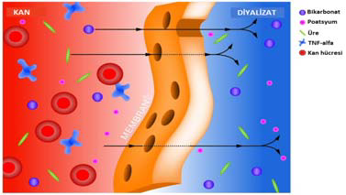
SRRT GENEL PRENSİPLERİ
Diffüzyon (Diyaliz)
• Solütlerin yarı geçirgen bir zardan
derişim farkına göre hareketi .Küçük molekülleri etkin bir şekilde
uzaklaştırır

Slide 52
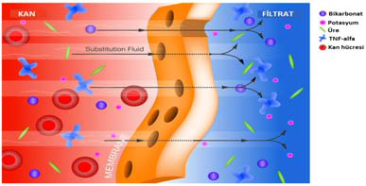
Konveksiyon (Filtrasyon)
• Pozitif transmembran
basınç ile solütlerin yarı
geçirgen bir zardan geçmesi

Slide 53
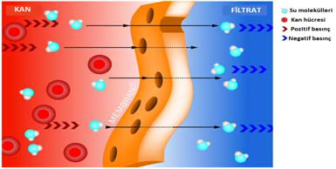
Ultrafiltrasyon
• Transmembran basınç farkı ile suyun membrandan geçişi
• Solüt uzaklaştırma
minimal

Slide 54
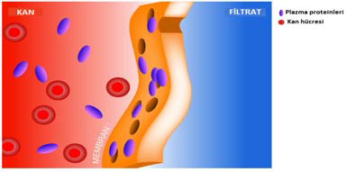
Adsorpsiyon
• Bazı atık ürünleri
kandan uzaklaştırır
• Membran tipi
etkinliğini etkiler
• Yüksek adsorpsiyon→
filtrede pıhtılaşma

Slide 55
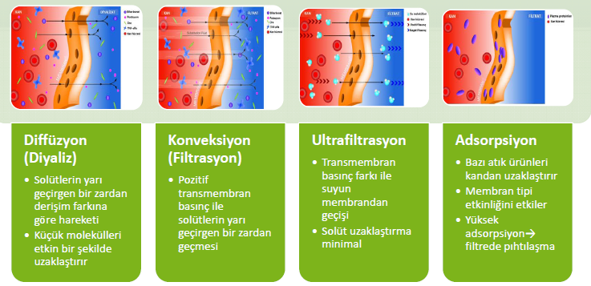

Slide 56
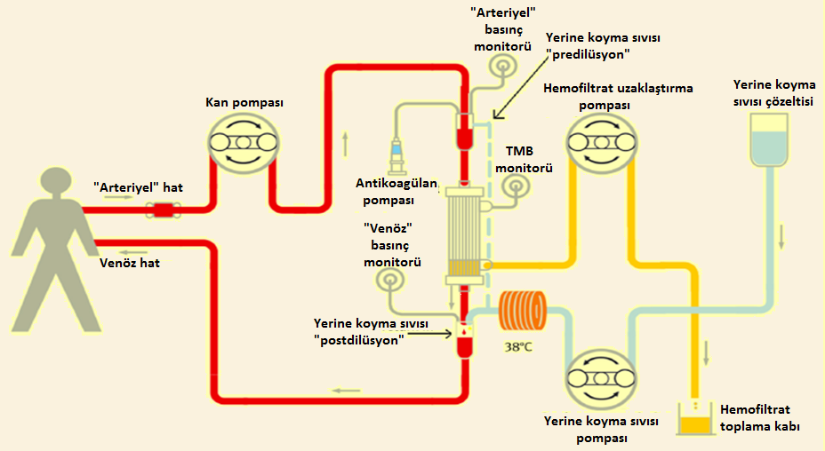

Slide 57
YAVAŞ DEVAMLI ULTRAFİLTRASYON
Sadece sıvı dengesini kontrol eder
Solüt klirensi önemsizdir
Ultrafiltrat yerine konmaz
Hipervolemiyi etkin bir şekilde düzeltir .Yerine koyma sıvısı gerekmez,dolayısıyla maaliyeti düşük
Yerine koyma sıvısı verilmemesi elektrolit dengesizliklerine neden olabilir

Slide 58
Yeterli solüt klirensi
Asit-baz dengesinin
kontrolü
Yeterli beslenme
DİYALİZ YETERLİLİĞi
Aneminin kontrolü
Kan basıncının
kontrolü
Uygun volüm kontrolü

Slide 59
DEVAMLI VENO‐VENÖZ HEMOFİLTRASYON
Solüt klirensi konveksiyon yoluyla olur. Doğal böbreği taklit eder. Üremik durumdan sorumlu orta büyüklükteki (500‐5000 Da) molekülleri daha iyi temizler.
Diyalizat kullanılmaz.Yerine koyma sıvısı gereklidir
Solüt transportu;
Transmembran basınç farkı .UF hızı Yerine koyma sıvısının verilme yeri tarafından belirlenir.
UF hızı ile ilgili sorunlar;
Volüm daralması
Hipotansiyon
Elektrolit kayıpları

Slide 60
DEVAMLI VENO‐VENÖZ HEMODİYALİZ
DVVHD diffüzif küçük solüt transportu sağlar
•Bir miktar konveksiyon (Filtrasyon) da olur
• Diyalizat akım hızı kan akımından daha yavaştır
• Solüt uzaklaştırılmasında sınırlandırıcı faktördür
• DVVHDF küçük ve büyük molekülleri etkin bir şekilde uzaklaştırır.
• Solütler hem konveksiyon hem de difüzyon yöntemi ile temizlenir.

Slide 61
MODEL SEÇİMİ
Uzaklaştırılması gereken moleküller
Hastanın kalp‐dolaşım sistemi durumu
Sıvı dengesi, asidoz ve/veya üremi varlığı, beslenme desteğine gereksinim
Hekimin deneyimi
İnfeksiyon riski
Maliyet

Slide 62
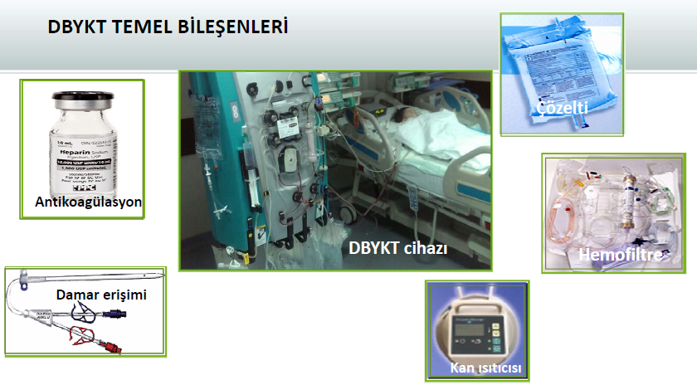
DBYKT TEMEL BİLEŞENLERİ

Slide 63
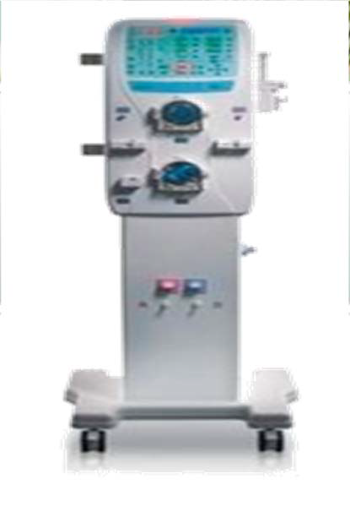
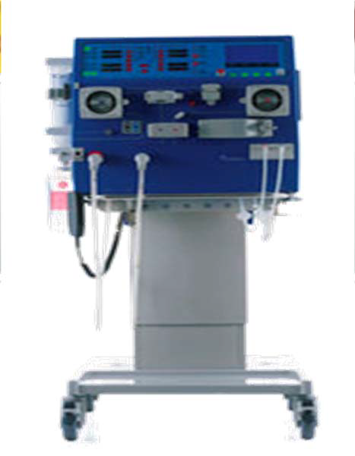
DEVAMLI BÖBREK YERİNE KOYMA TEDAVİSİ CİHAZLARI

Slide 64
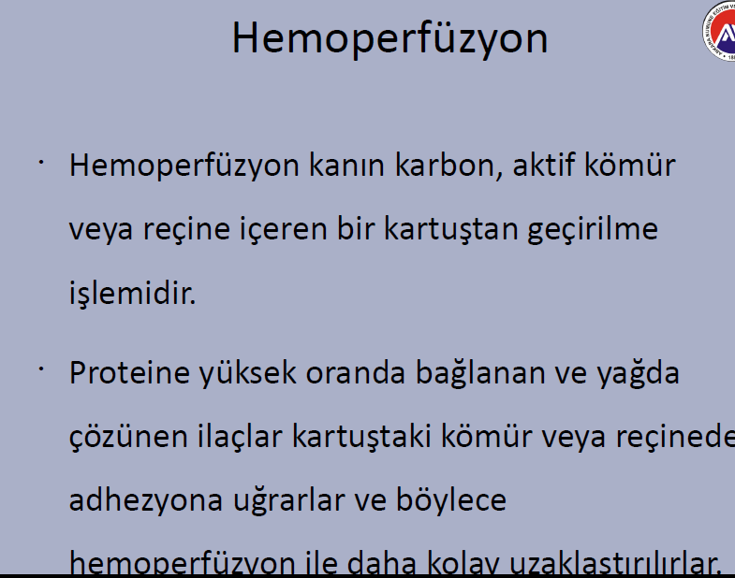

Slide 65
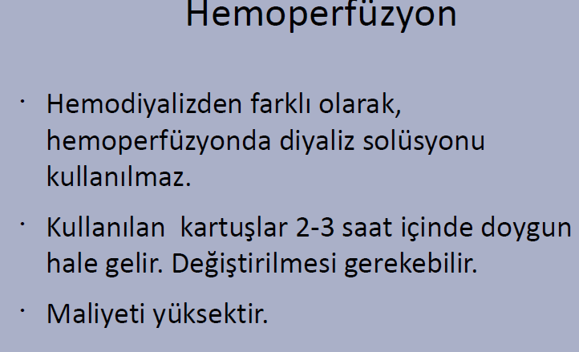

Slide 66
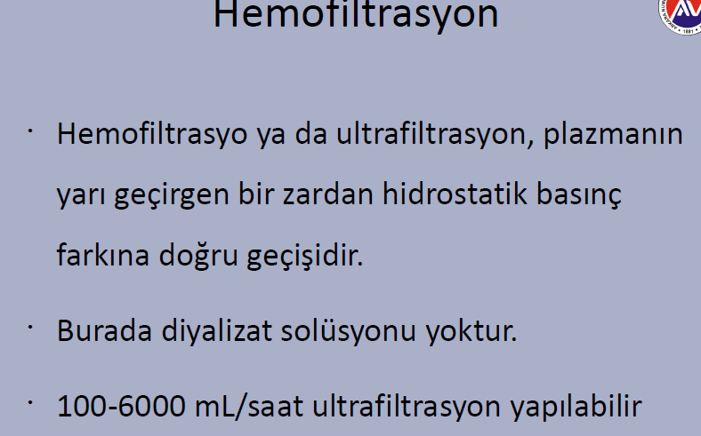

Slide 67
Hemofiltrasyon özellikle;
hemodinamik stabilitesi olmayan hastalarda, multiorgan yetmezliği,
sepsis,
şok ve
hepatik koma gibi hastalarda kullanılır.

Slide 68
Hemodiafiltrasyon
Geleneksel hemodiyaliz, toksinleri difüzyon ile uzaklaştırırken, hemodiafiltrasyon daha geniş bir toksin spektrumunun optimumda uzaklaştırılması için daha efektif bir yöntem olan konveksiyonu kullanır.

Slide 69
HEMOFİLTRASYON:
Rabdomiyoliz , cerrahi ya da sepsis sonrası oluşan orta büyüklükteki moleküllerin ve böbrek hasarı & yetmezliği neticesinde oluşan küçük moleküllerin ve suyun uzaklaştırılmasına olanak sağlar.
HEMODİAFİLTRASYON:
Aynı anda hem filtrasyon hem diyaliz işlemi yaptığından, daha büyük moleküller, yüksek etkinlikte uzaklaştırılabilir. Hemofiltrasyon ve hemodiyaliz işlemlerinin kombinasyonudur.
HEMODİYALİZ:
Uygun bir vasküler giriş yolu kullanılarak hastadan alınan kanın, bir makina ile pompa yardımıyla diyalizör adı verilen bir membrandan geçirilmesi, sıvı ve solüt içeriğinin düzenlemesi, ardından hastaya geri verilmesi işlemidir. Suda eriyen, küçük moleküllerin uzaklaştırılmasında ve sıvı çekilmesinde etkilidir.

Slide 70
Türkiyede 2010 sonunda Böbrek yetmezliği olan hastaların Tedavileri

Slide 71


